Slide 1
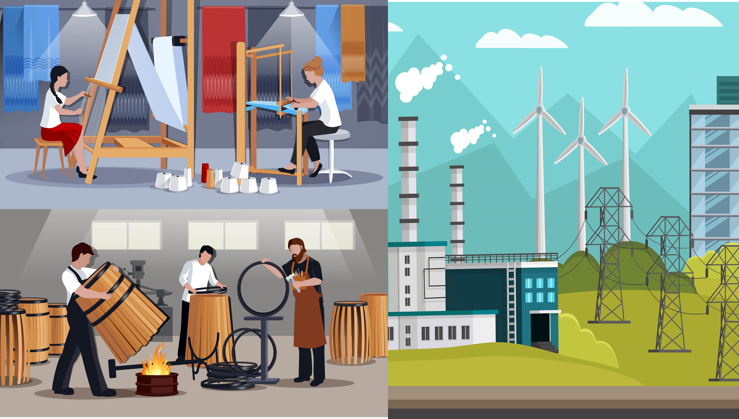



Tiết 2

Slide 2







Slide 3




Slide 4




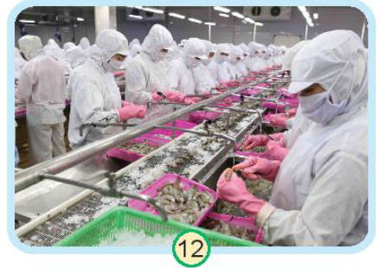
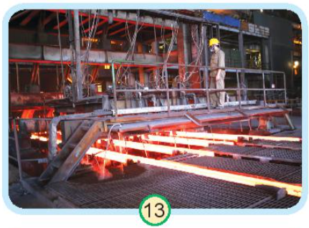
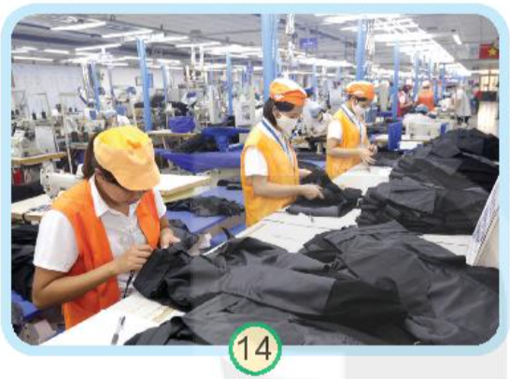
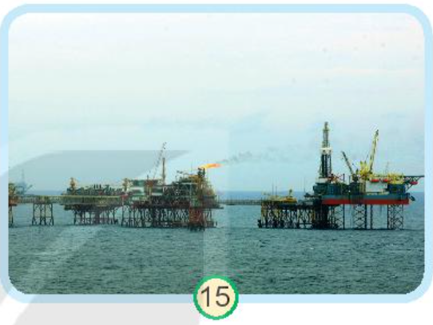

THẢO LUẬN NHÓM 2
Nói tên hoạt động sản xuất công nghiệp trong mỗi hình và cho biết hoạt động đó làm ra sản phẩm gì?

Slide 5
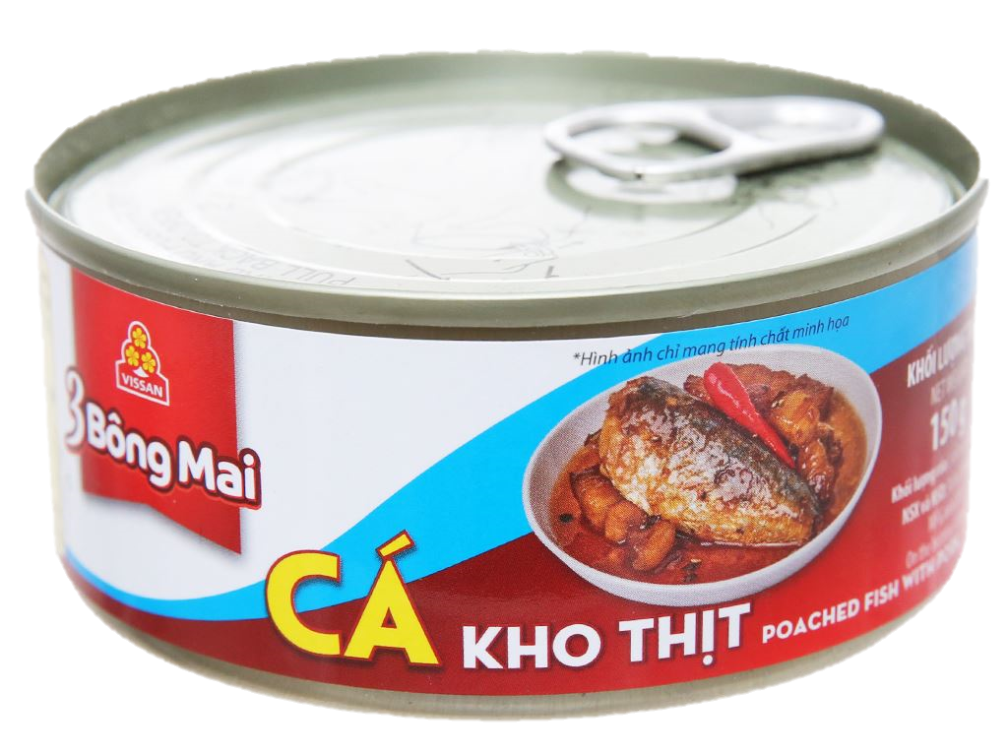
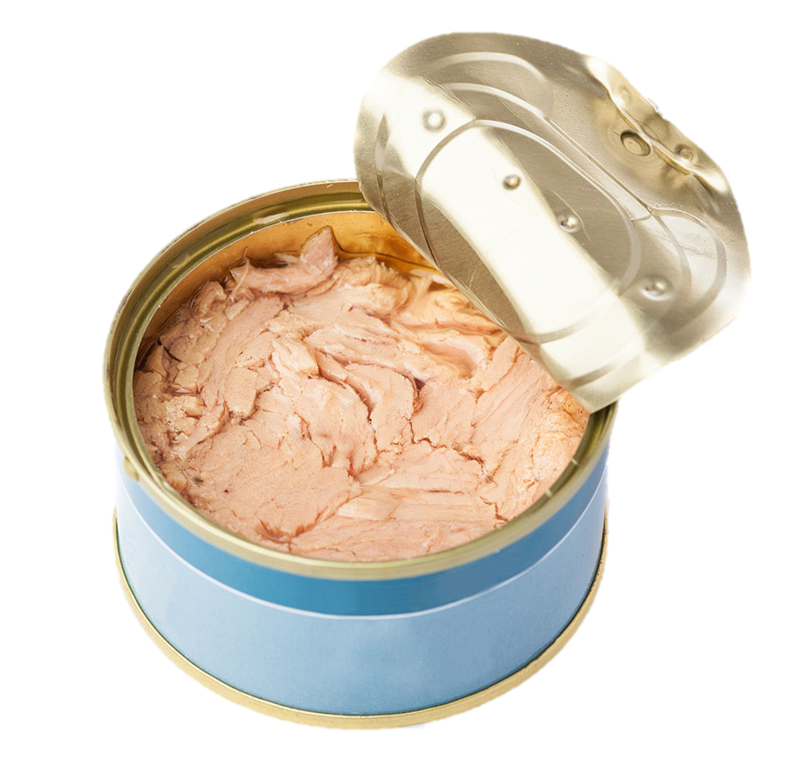
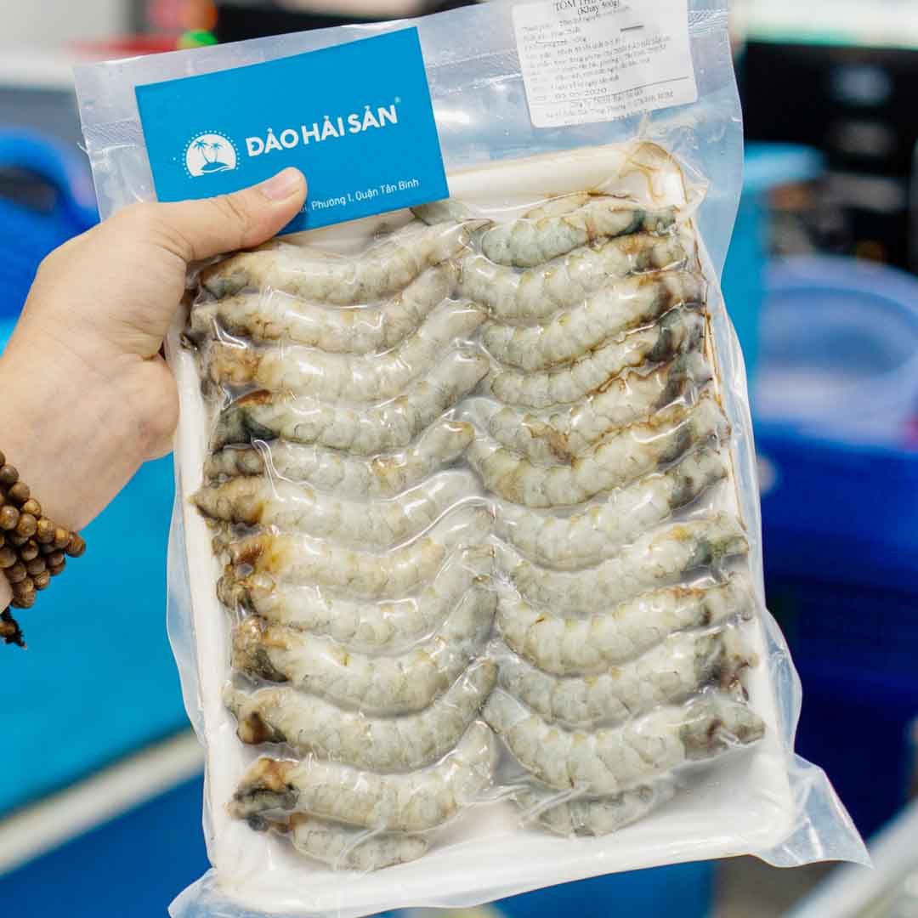
Chế biến thực phẩm

Slide 6
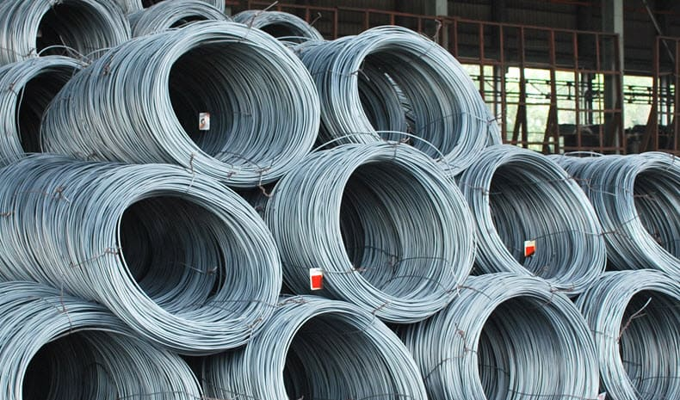
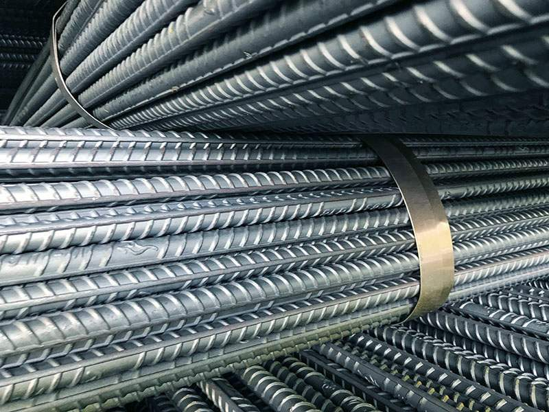
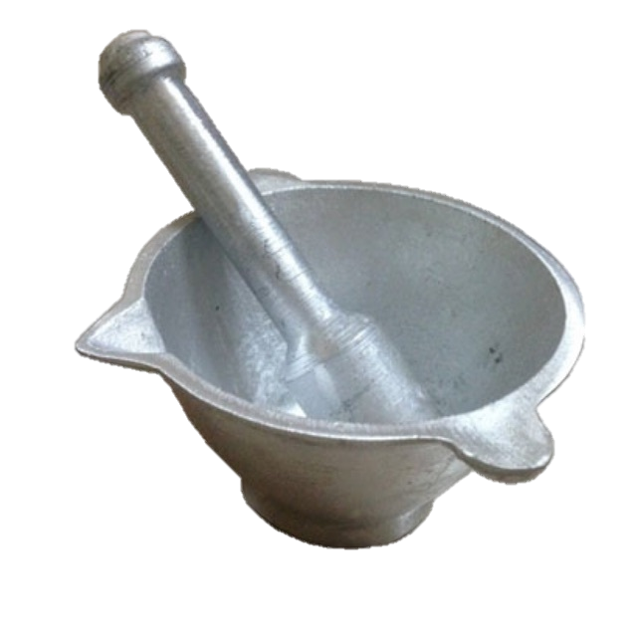
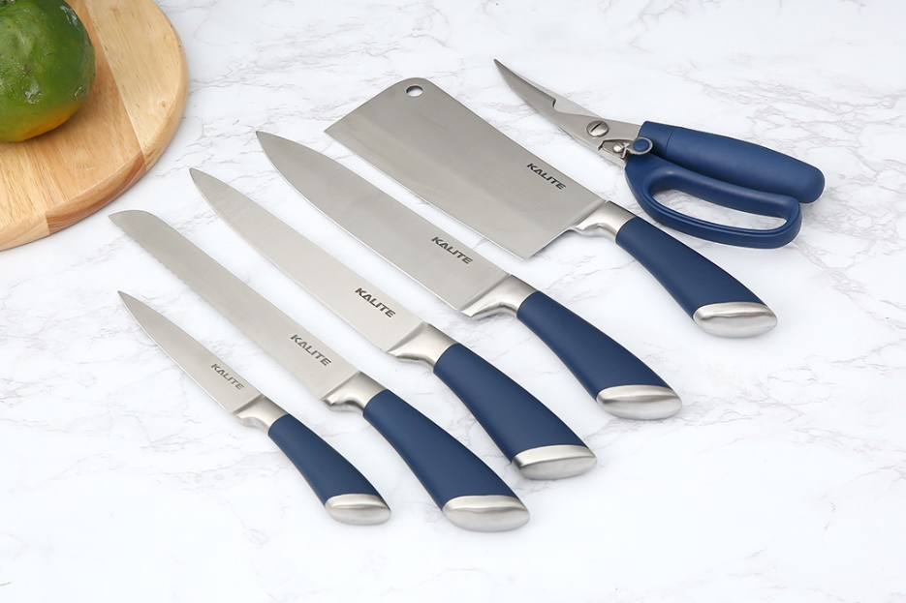
Sản xuất gang, thép

Slide 7
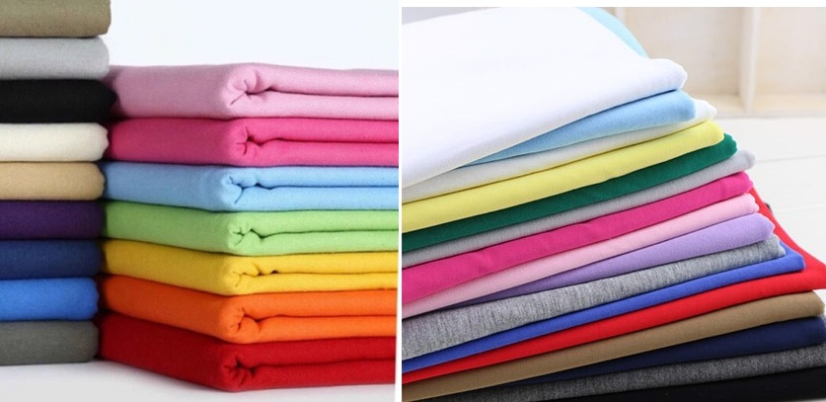
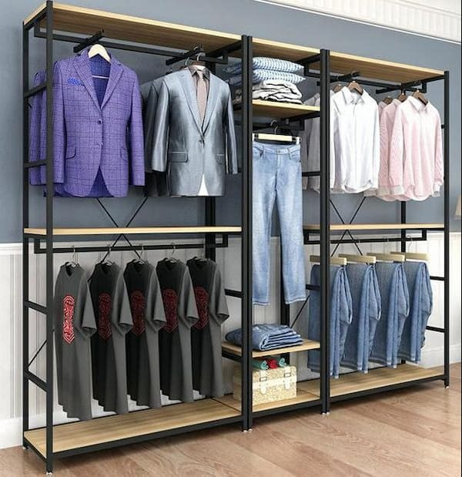
Dệt, may

Slide 8
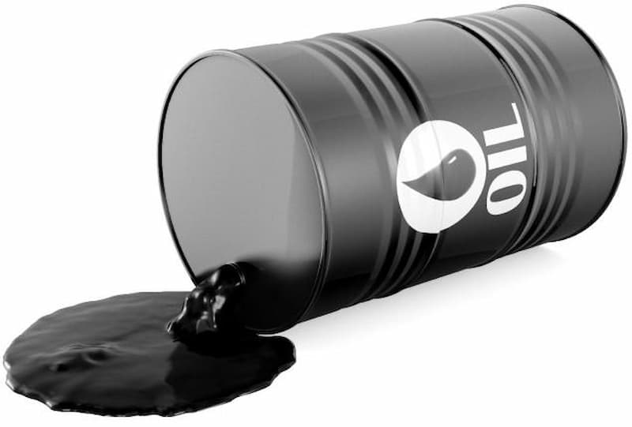
Khai thác dầu thô

Slide 9



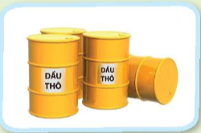
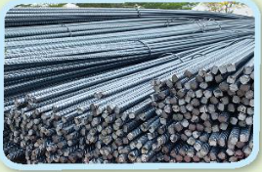
Quan sát các hình và nêu lợi ích của hoạt động sản xuất công nghiệp
Thảo luận
nhóm 4

Slide 10
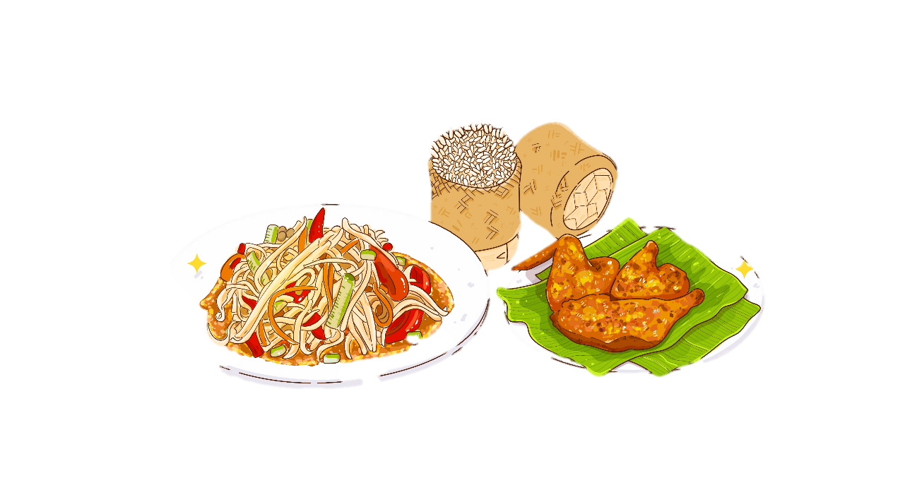

Dùng làm đồ ăn
Đem bán/ xuất khẩu thu lại lợi ích kinh tế.

Slide 11

Quần áo, váy để mặc
Đem bán/ xuất khẩu thu lại lợi ích kinh tế.

Slide 12
Sản xuất dầu hỏa, dầu diesel và xăng nhiên liệu
Sản xuất một số sản phẩm của ngành hóa dầu như: dung môi, phân bón hóa học, nhựa, thuốc trừ sâu, nhựa đường,…
Xuất khẩu thu lại lợi ích kinh tế

Slide 13

Vật liệu để làm nhà
Các công trình giao thông
Sản xuất đồ dùng trong nhà(dao, kéo,…)
Vật liệu cho các ngành sản xuất máy móc khác (xe máy, ô tô,…)
Bán, xuất khẩu mang lại lợi ích kinh tế

Slide 14
Kể tên một số hoạt động sản xuất công nghiệp khác mà em biết. Nói tên sản phẩm của các hoạt động sản xuất đó.

Slide 15
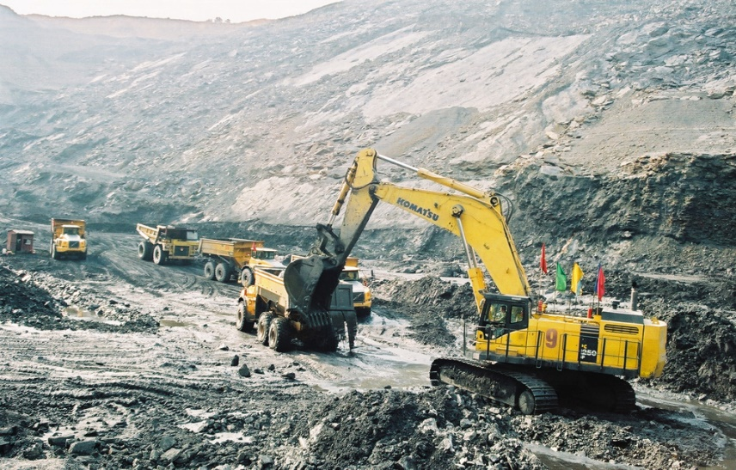
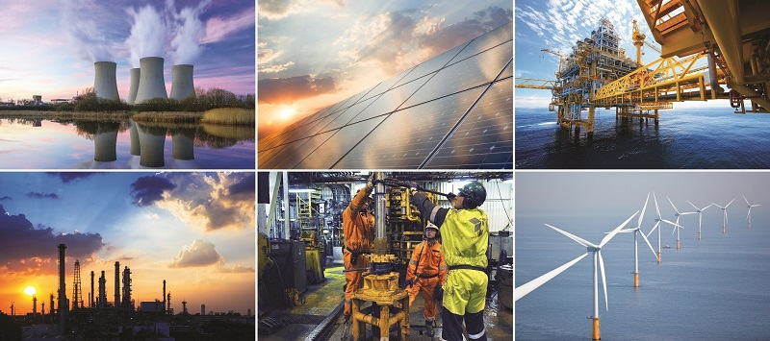
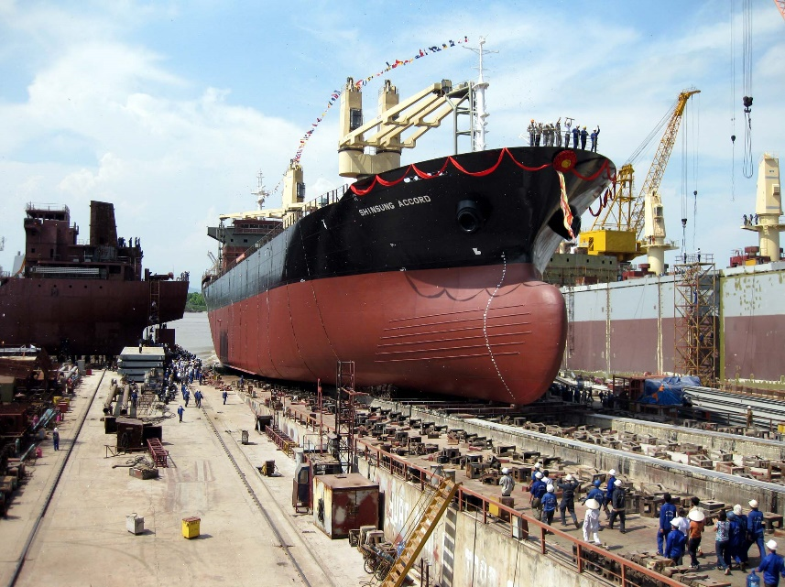
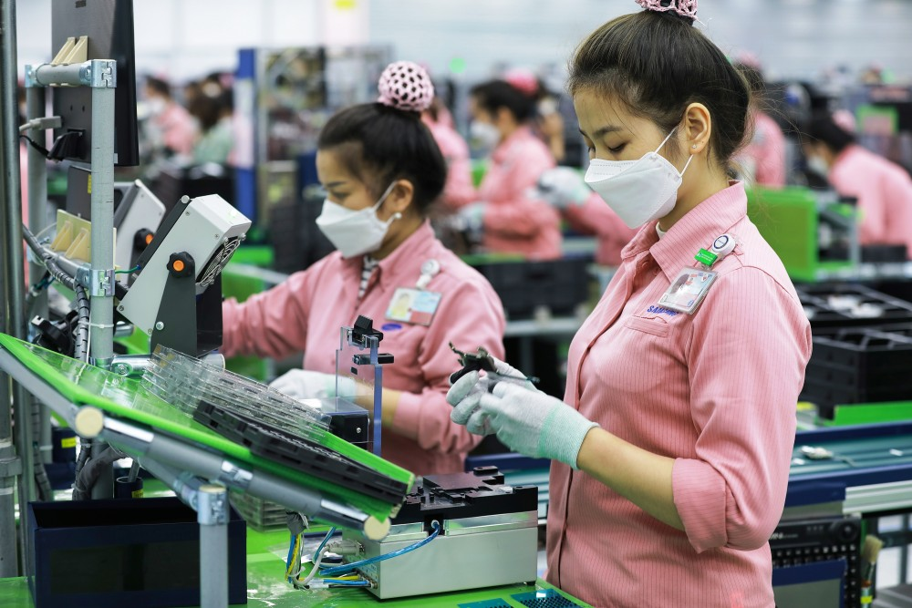
Khai thác than
Năng lượng
Một số hoạt động sản xuất công nghiệp
Đóng tàu
Sản xuất bán dẫn

Slide 16



Slide 17

Kể tên một số hoạt động sản xuất công nghiệp ở địa phương em.
Tên và sản phẩm của hoạt động sản xuất công nghiệp
Ích lợi của hoạt động sản xuất đó.

Slide 18

TÌNH HUỐNG
Anh trai phát hiện em gái của mình đã xé vở trắng để lấy giấy gấp máy bay đồ chơi.
THẢO LUẬN NHÓM 2

Slide 19
Khuyên em gái không nên sử dụng giấy trắng gấp máy bay vì sẽ phải tốn tiền mua vở mới, như thế là không tiết kiệm, nên dùng giấy đã qua sử dụng để gấp máy nay hay làm đồ chơi.

Slide 20



Slide 21





Slide 22



Chuẩn bị bài tiếp theo

Slide 23

CHÚC CÁC EM HỌC TỐT!
CHÚC CÁC EM HỌC TỐT!

